Slide 1
ClinicalKey
سعیده فخارپور
دی ماه 98

Slide 2
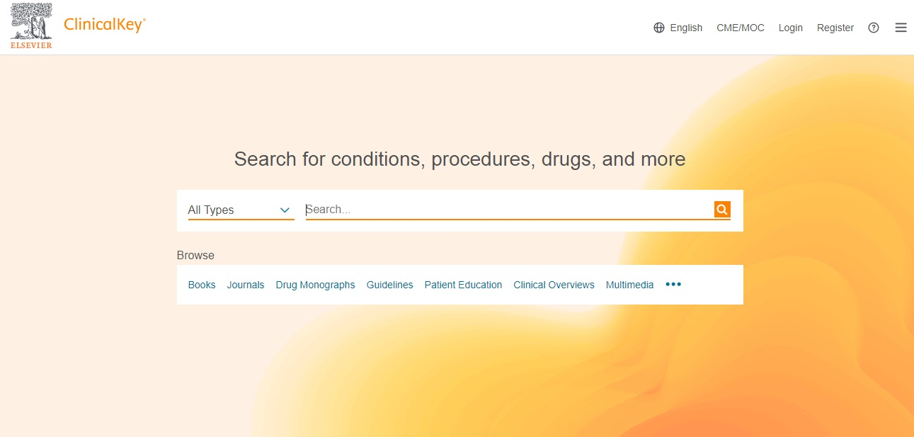

Slide 3
مجموعهClinical Key توسطElsevier منتشر می شود.
Clinical key در ترجمه تحت الفظی به معنای کلید بالینی است.
یک موتور جستجوی بالینی (Clinical Decision Making) است و تمامی رشته‏های پزشکی و جراحی را پوشش می‏دهد.
برای کمک به کاربران در انتخاب بهترین پاسخ سیستم از بررسی پزشکان معروف هر حوزه استفاده می‌برد.

Slide 4
کلینیکال کی موتور جستجو و پایگاه اطلاعاتی پزشکی است که مولفه‌های لازم برای تصمیم‌گیری پزشکان،کتابداران پزشکی، و متخصصان سلامت را برآورده می‌کند.
نتایج بازیابی شده در کلینیکال کی مبتنی بر برشواهد و دارای جستجوی هوشمند است.
اطلاعات بالینی در فرمت های مختلفی چون مقاله، کتاب، کارآزمایی بالینی، اطلاعات دارویی، گایدلاین بالینی، عکس، فیلم، اطلاعات داروها، چندرسانه ای، مشورت بالینی، مشورت جراحی و اطلاعات مناسب بیماران است.

Slide 5
مشخصات :
سریع: کلینیکال کی در اسرع وقت به سوالات پزشکی شما پاسخ می‌دهد چرا که همانند یک پزشک می‌اندیشد، این سرویس در همان حالی که شما مشغول تایپ هستید پیشنهادات مناسب را به شما ارائه می‌دهد.
کامل: کلینیکال کی به طور مداوم در حال به روز شدن است. از اینرو همواره محتوای جدید و معتبر را برای متخصصان پیشنهاد می‌کند.
راحت: چه در کنار بیمار خود و چه در حال حرکت، کلینیکال کی به شما اجازه می‌دهد محتوای پزشکی را در هر حالت یافته و به اشتراک بگذارید.
معتبر: در سرتاسر جهان متخصصان پزشکی در تصمیم‌گیری های خود به گزینه‌های الزویر اعتماد داشته و همواره از آن بهره می‌گیرند.

Slide 6
اهداف :
1-مدیریت مراقبت از بیمار
2-حفظ وثبات وضعیت موجود
3-تبادل اطلاعات

Slide 7
نحوه دسترسی :
از طریق سایت معاونت پژوهشی دانشگاه علوم پزشکی البرز – سامانه منبع یاب
از طریق کلیه دانشکده ها و مراکز وابسته به دانشگاه علوم پزشکی البرز
از طریق وزارت بهداشت
سامانه منبع یاب منابع اطلاعاتی E-journals clinicalkey

Slide 8
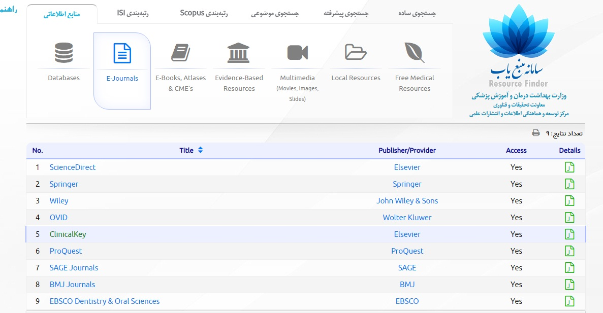

Slide 9
*برای ثبت نام روی register کلیک کنید .
*وارد صفحه ثبت نام شده نام و نام خانوادگی و ایمیل آکادمیک خود را وارد کرده
تیک قسمت درخواست خدمات (دلخواه) را بزنید.
*تیک تایید توافق نامه را بزنید و بعد از آن موضوع مورد نظر خود(موضوع تخصصی شغلی) را انتخاب کنید.
*در پایان برای تایید ثبت نام روی رجیستر کلیک کنید.
*حتما وارد ایمیل خود شوید و تایید ثبت نام انجام دهید.
* سپس با نام کاربری و رمز عبور خود وارد پایگاه شوید .

Slide 10
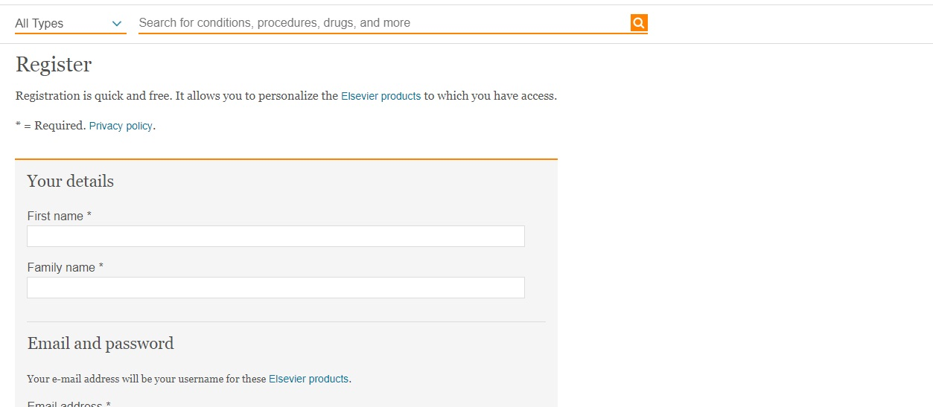

Slide 11
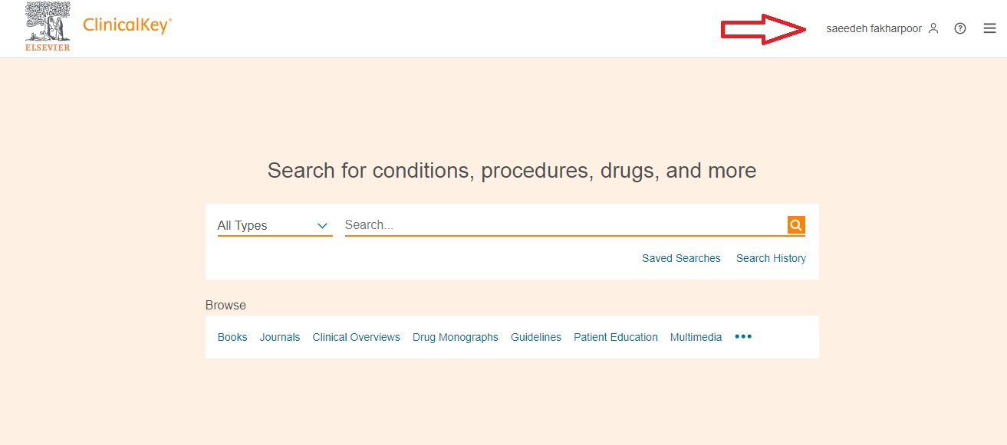

Slide 12
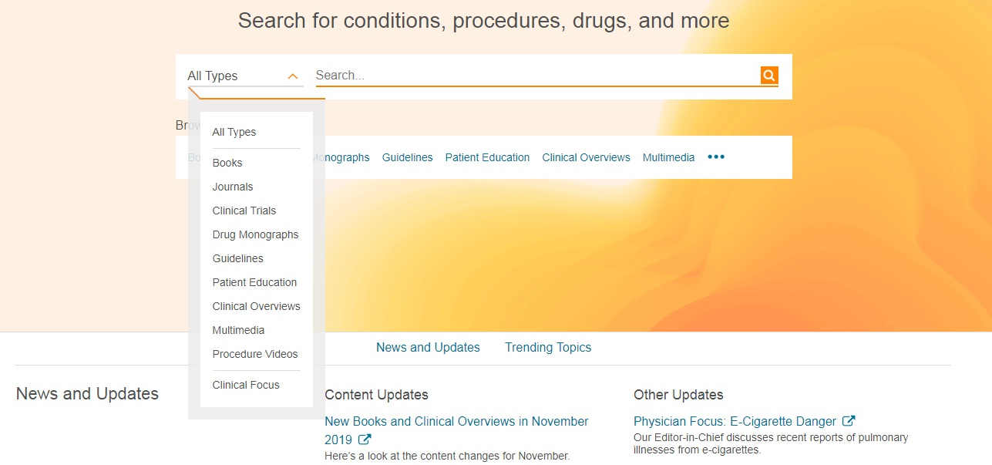
ClinicalKey چه منابعي را ارائه مي دهد؟
کتاب
مقاله
کارآزمایی بالینی
اطلاعات دارویی
گایدلاین بالینی
آموزش به بیمار
مشورت بالینی
چندرسانه ای
مشورت جراحی
تمرکز بالینی
Notes:
کارآزمایی بالینی – اطلاعات دارویی – گاید لاین ها – آموزش به بیمار -

Slide 13
*برای جستجو ابتدا نوع اطلاعات مورد نیاز خود را مشخص کنید .
*مثلا برای جستجوی کتاب کلمه Book را در ALL Type انتخاب کرده و در باکس جستجو کلید واژه مورد نظر را وارد کنید.
*در زمان تایپ کردن یک کلید واژه، کلید واژه ها و عبارتهای دیگری یا Auto suggest را معرفی میکند که میتوانید از آنها نیز کمک بگیرید.
1-در صفحه نتایج می توانید بر اساس میزان ربط یا تاریخ انتشار نتایج را مرتب کنید . Sort by Relevance or date published
2-در برخی نتایج جستجو مجله ای مرتبط با موضوع شما نیز نمایش داده می شود .
3- Rate Resualts
4- امکان فیلتر کردن نتایج جستجو کتاب بر اساس کلیدواژه های تخصصی بیشتر یا سال انتشار
5-بعد از انتخاب بخش مورد نظر به شما میگوید این بخش مربوط به کدام کتاب با مشخصات نشر و نویسنده است .
امکان دانلود کردن فصل های کتاب به صورت جداگانه برای شما وجود دارد . عکس های کتاب قابلیت ذخیره شدن روی سیستم را دارند.

Slide 14
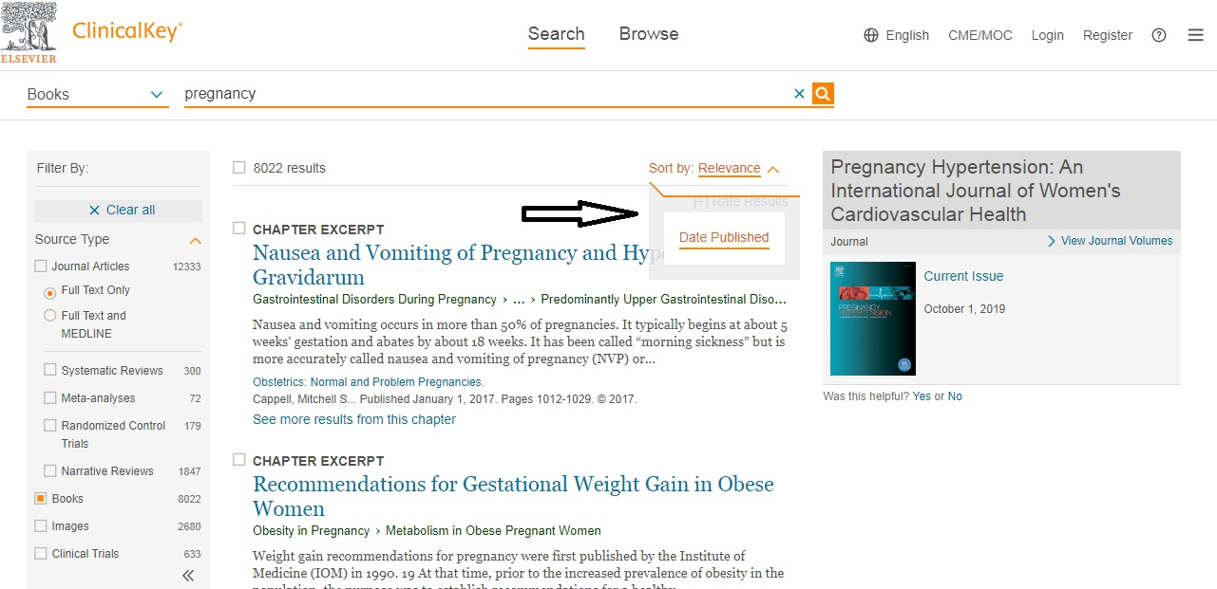
1
2

Slide 15
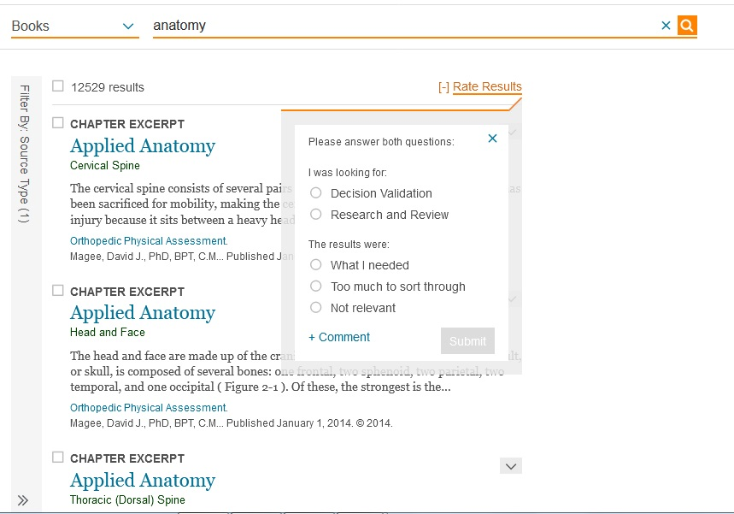
3
3
Rate Result
امتیاز جستجو یا امتیاز نتیجه
می توانید آن را باز کنید تا برای نتیجه جستجوی خود بر اساس نتیجه به دست آمده که مطلوب هست یا خیر به آن امتیاز دهید.

Slide 16
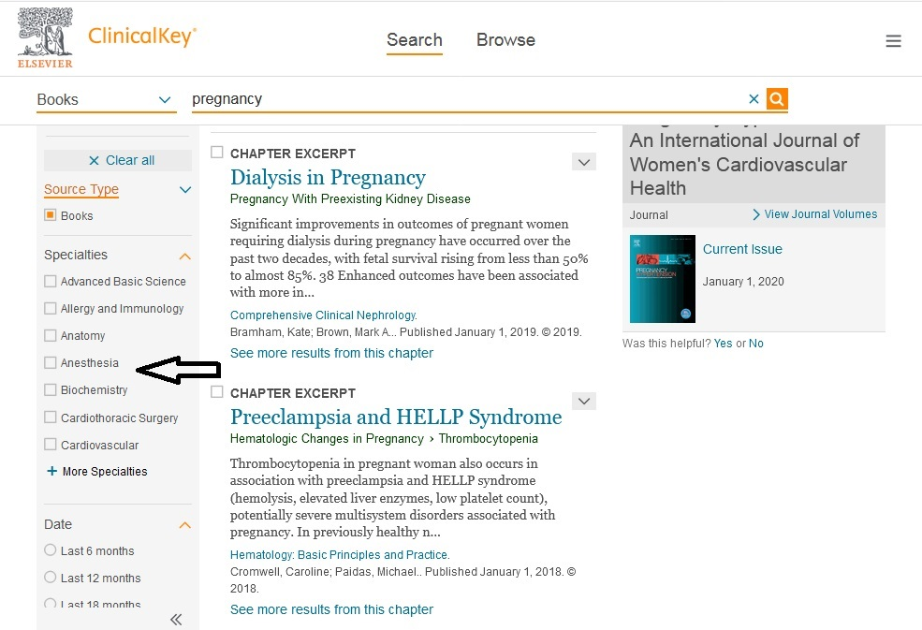
4

Slide 17
جستجوی ژورنال ها :
*در هنگام تایپ کلید واژه مورد نظر، به شما پیشنهاد انتخاب های دیگری را می دهد.
*دو نوع مقاله در نتایج برای ما نمایش داده شده است؛ مقالاتی از مدلاین و مقالات فول تکست. مقالات فول تکست را می توانید به طور کامل در سایت مطالعه کنید و یا pdf آن را روی کامپیوتر خود ذخیره کنید. اما مقالات مدلاین فقط به شکل چکیده در سایت ارائه می شوند و شما را به آدرس آن مقاله در پاب مد ارجاع می دهند (Pubmed ID). از آنجا می توانید لینک فول تکست مقاله را بیابید.
*برای محدود کردن مقالات به نوع خاص مانند مرور سیستماتیک و ... از انتخاب های موجود در ستون سمت چپ استفاده کنید.
*امکان ذخیره مقالات بازیابی شده یا ایمیل کردن آن را دارید.
* بعد از عنوان مشخصات کامل مقاله درج شده است .

Slide 18
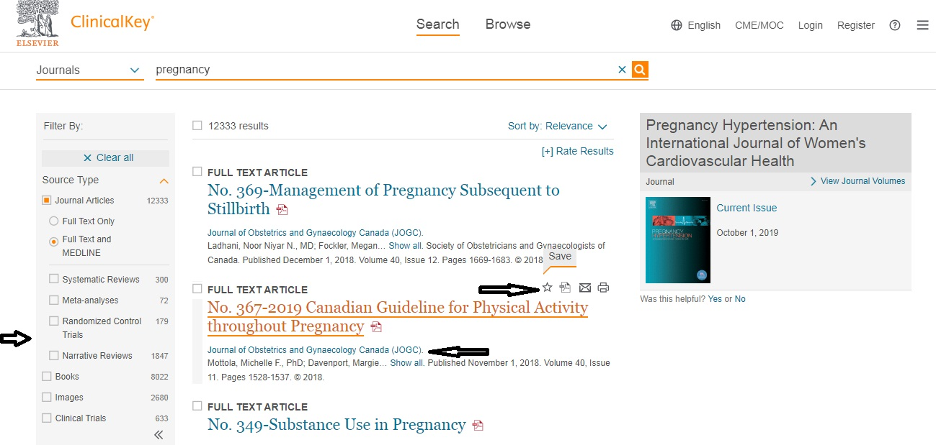

Slide 19
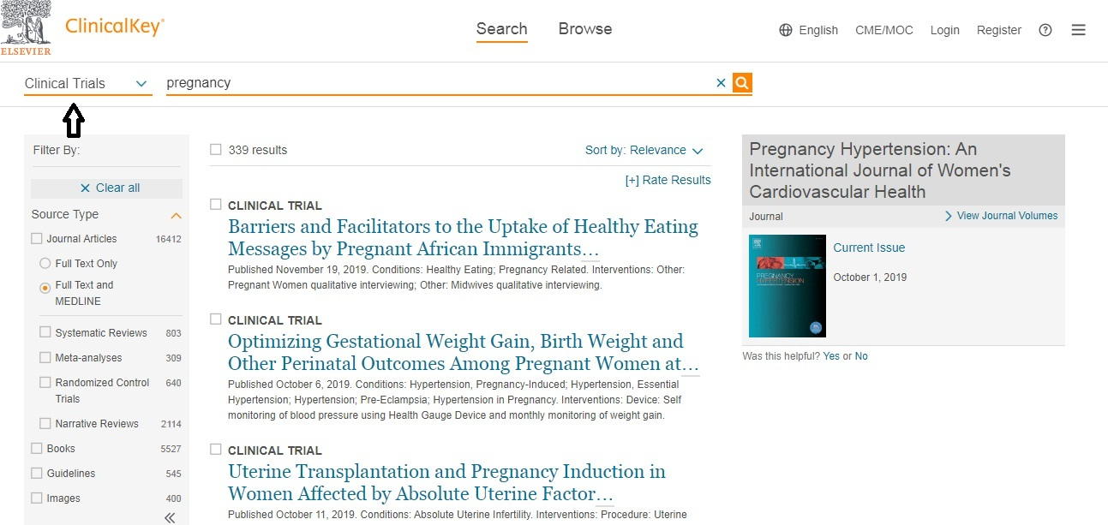
کار آزمایی بالینی یک مطالعه پزشکی به منظور ارزشیابی و مشاهده اثر یک مورد معین در سلامت فرد می باشد. ثبت کارآزمایی بالینی منجر به جلوگیری از انجام مطالعات تکراری میشود.اطلاعات خلاصه ای در مورد کارآزمایی بالینی از جمله زمان نشر، بیماری مورد مطالعه، درمان انتخابی،... را در زیر هر نتیجه می توانید ببینید.

Slide 20
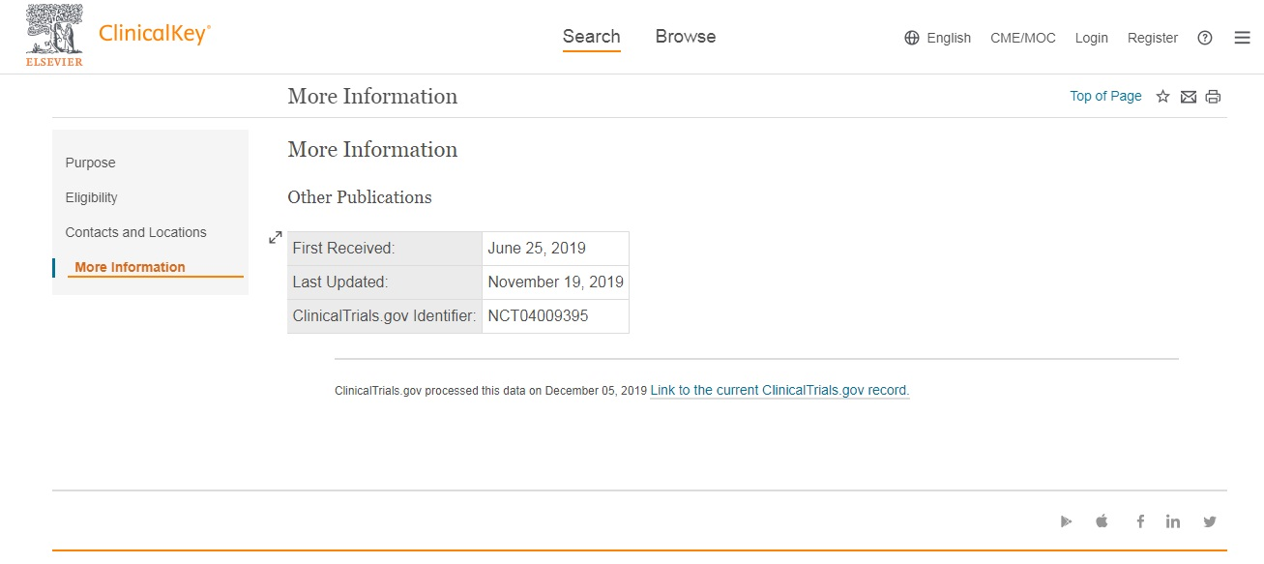
در قسمت more information شماره آیدی آن کارآزمایی بالینی در سایت clinicaltrials.gov را مشاهده
می کنید و می توانید از این طریق اطلاعات بیشتری در موردش بدست آورید.

Slide 21
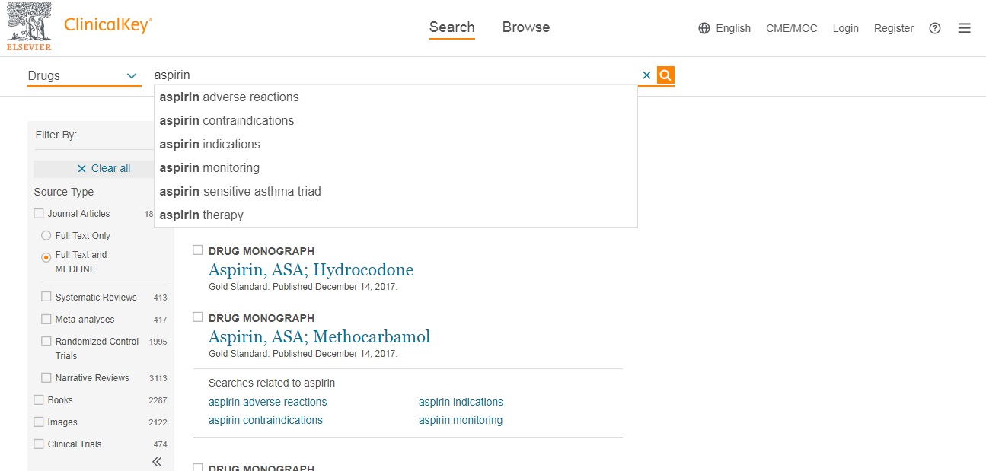
اطلاعات دارویی را از دو جهت می توان پیدا کرد:
1-وقتی می خواهیم ببینیم برای یک بیماری چه داروهایی هست
2-وقتی می خواهیم اطلاعاتی درباره یک داروی خاص و کاربرد آن بدست بیاوریم.
* کلمه drugs را انتخاب کنید و در باکس جستجو یا بیماری را تایپ کنید یا نام دارو.

Slide 22
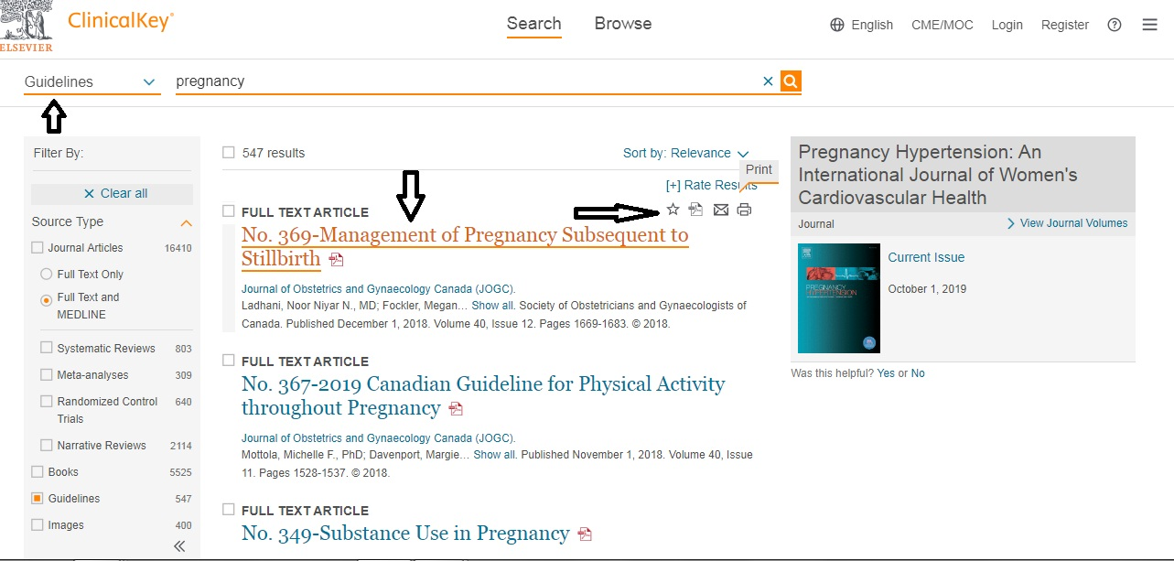
دستورالعملی درباره نحوه رفتار با بیماران .... می خواهیم . برای گایدلاین ها فیلترهای تخصص و سازمان تهیه کننده و سال انتشار وجود دارد.

Slide 23
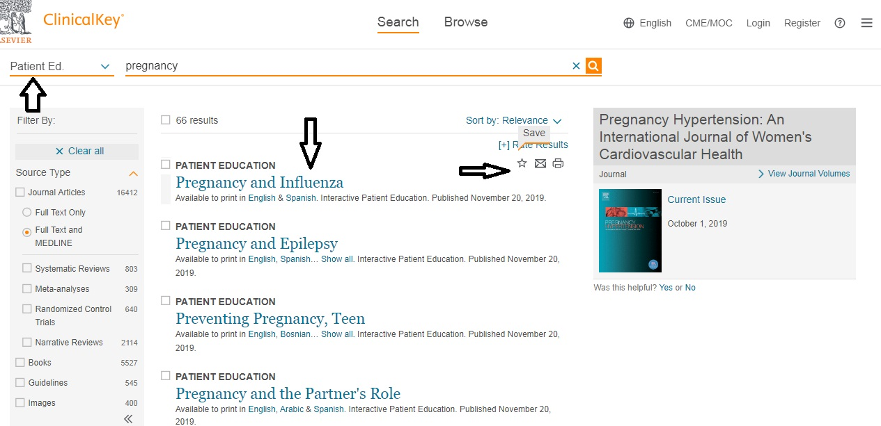
توصیه های پزشک :
آنچه که بیمار هنگام مصرف دارو باید بداند .

Slide 24
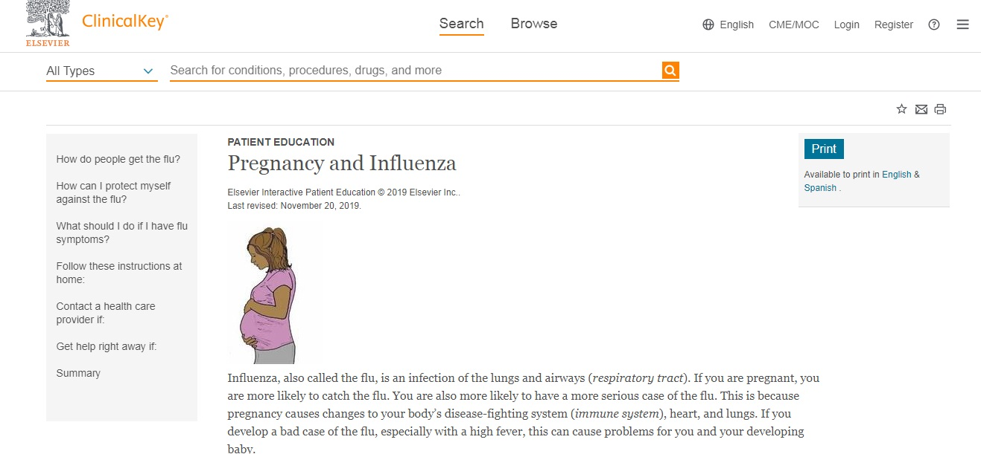

Slide 25
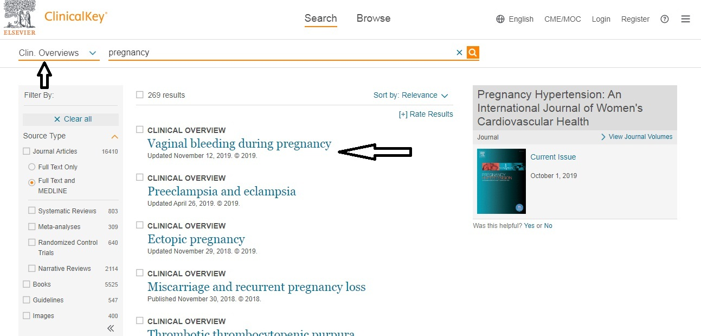

Slide 26
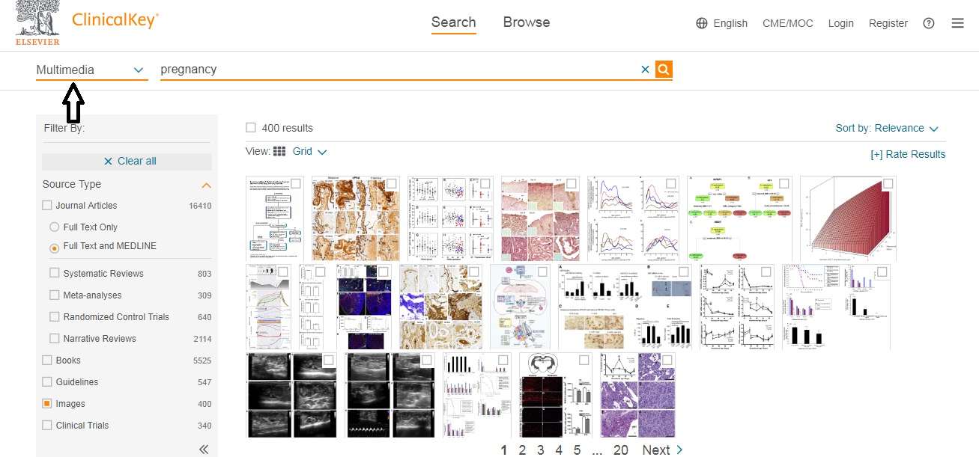
شما می توانید جستجوی خود را به ویدئو یا تصویر محدود نمایید. باید توجه داشته باشید ویدئوها قابل دانلود نمی باشند.

Slide 27
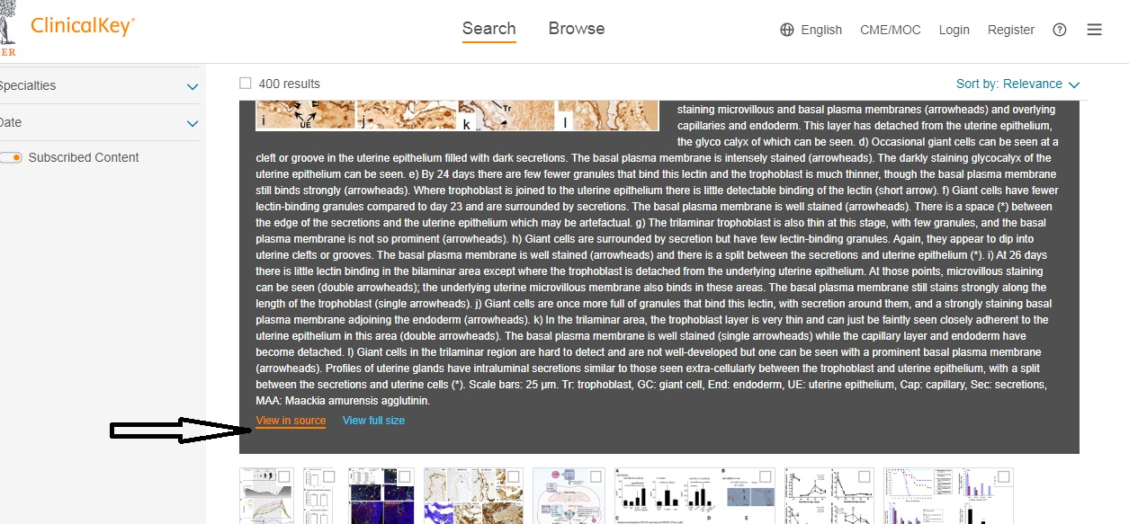

Slide 28
Procedures videos
علاوه بر فیلم جراحی اطلاعات ذیل را به شما می دهد.
آمادگی قبل از عمل
موارد توصیه به انجام عمل
موارد عدم توصیه به انجام عمل
تجهیزات مورد نیاز
آناتومی
فیلم عمل جراحی
تکنیک جراحی
عوارض

Slide 29
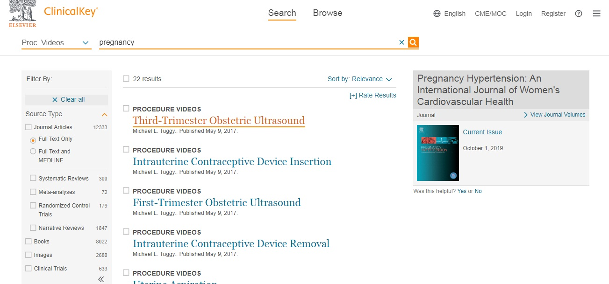

Slide 30
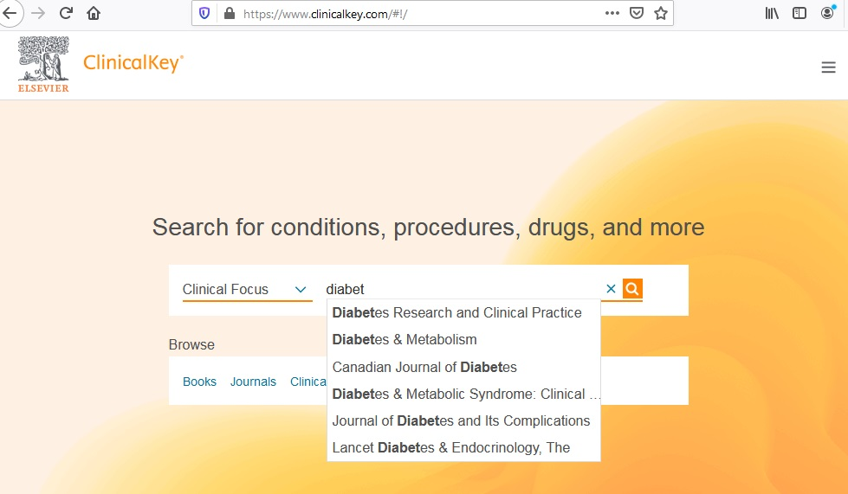
Clinical focus
همه محتواها را در 3 سال اخیر به غیر از مدلاین نمایش می دهد

Slide 31
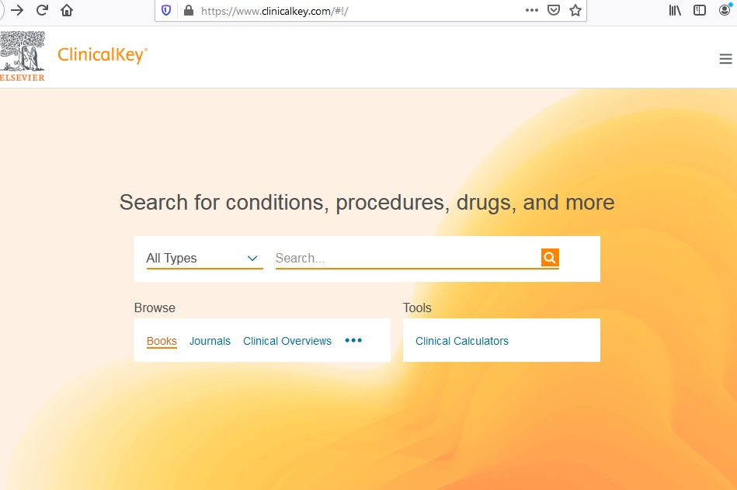
فایده Browse چیست؟
در تورق می توانید لیستی از منابع موجود در سایت را ببینید. مثلا در تورق کتاب ها می توانید ببینید که چه کتاب هایی در سایت کلینیکال کی در زمینه های مختلف موجود است یا در تورق مجلات چه مجلاتی را کلینیکال کی دارد.

Slide 32
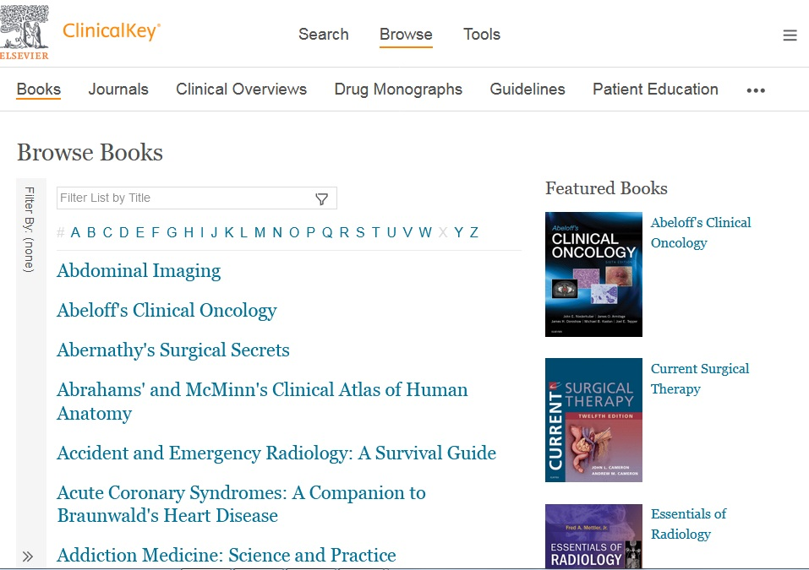
در بخش browse کتاب، به لحاظ الفبایی کتاب ها را به شما معرفی میکند. با کلیک کردن روی هر کتاب وارد صفحه دیگری می شوید که تمامی فصول آن کتاب را به شما معرفی می کند . روی یکی از فصول کلیک کنید تا تمامی آن فصل به شما نمایش داده شود.

Slide 33
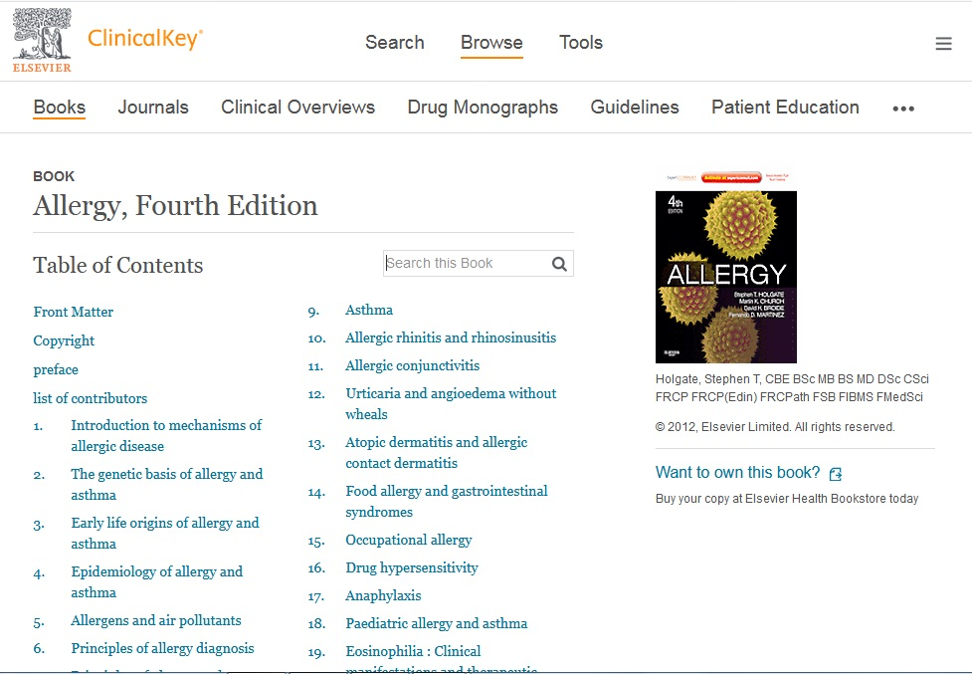
امکان جستجو در کتاب
مشخصات کتاب
سر فصل های کتاب برای دسترسی سریع تر
امکان خرید کتاب

Slide 34
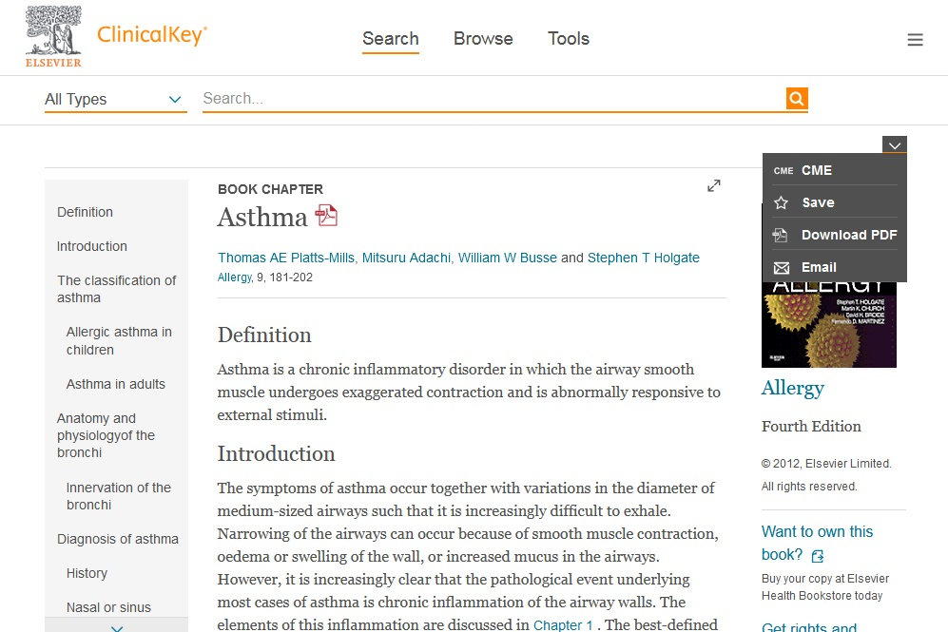
علامت PDF برای دانلود همین فصل کتاب .
آیکون های CME شامل ذخیره دانلود و ایمیل کردن

Slide 35
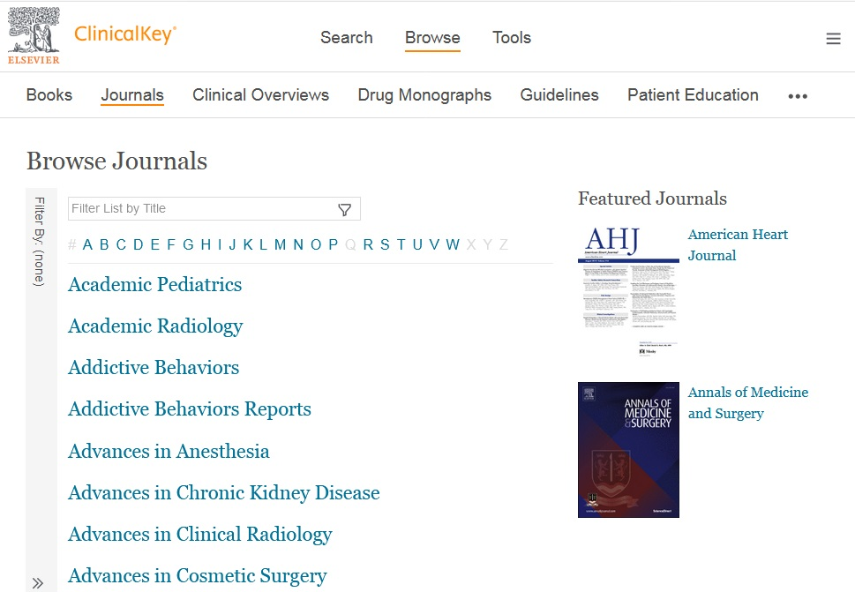
*فهرست کاملی از ژورنال‌ها را بر اساس ترتیب الفبایی مشاهده خواهید کرد.
*ژورنال مورد نظر را جستجو کنید.
*برروی عنوان ژورنال کلیک بکنید. شمارگان مختلف یک ژورنال را خواهد دید، که بر اساس سال و شماره‌ی ژورنال است.
*بر روی یکی از شماره‌ها کلیک کنید. فهرست مطالب ژورنال راخواهید دید.

Slide 36
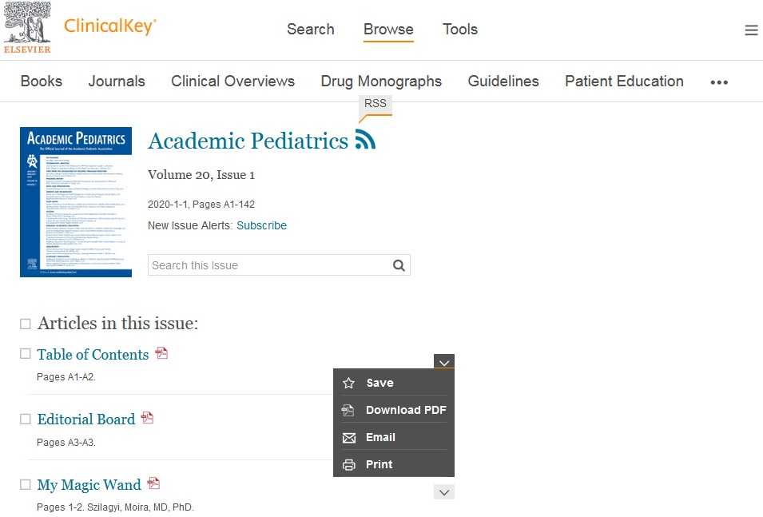
هر شماره را که باز کردید، لیست مقالات آن را می بینید. هر کدام از مقالات ژورنال را که بخواهید می توانید دانلود کنید. اما اجازه دانلود
کل یک شماره را یکجا ندارید. می توانید دنبال کلمه یا عبارتی در کل یک ژورنال یا فقط در یک شماره از ژورنال بگردید. اطلاعات کامل استنادی هر مقاله زیر عنوان مقاله نوشته شده است. تمامی فهرست مطالب به تفکیک قابل مشاهده، دانلود، ایمیل، ذخیره یا پرینت هستند . ضمن اینکه میتوانید RSS را فعال کرده .

Slide 37
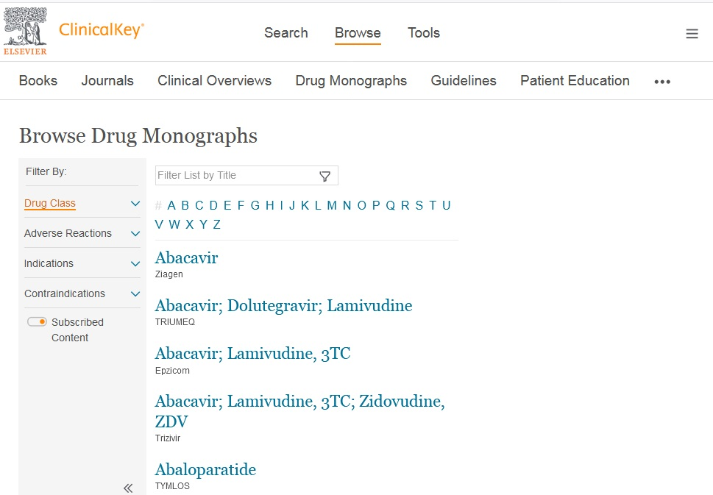
فیلتر هایی برای تورق در داروها وجود دارد .

Slide 38
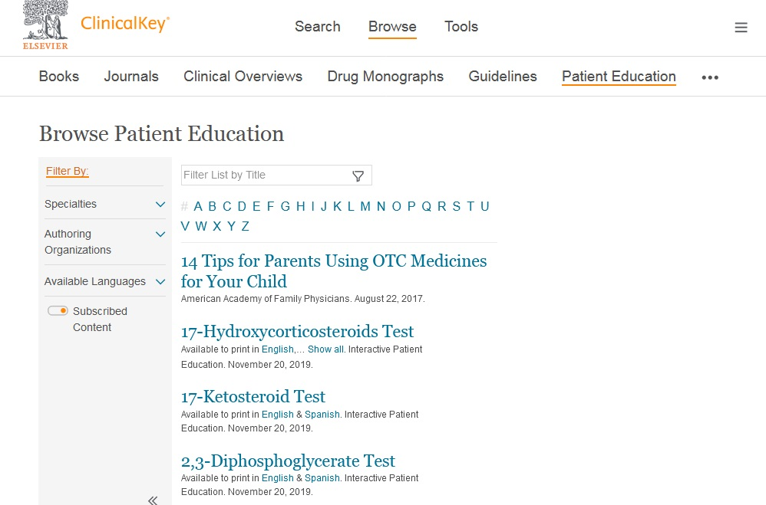
سه فیلتر تخصص، سازمان تهیه کننده و زبان برای آموزش به بیمار وجود دارد.
کلینیکال کی آموزش به بیماران را در زبانهای متعددی از جمله عربی، اسپانیایی، روسی و غیره دارد اما زبان فارسی موجود نیست.
آموزشهای بیماران را می توانید آنلاین بخوانید، پرینت بگیرید یا در پروفایلتان ذخیره کنید. فایل pdf ندارد.

Slide 39
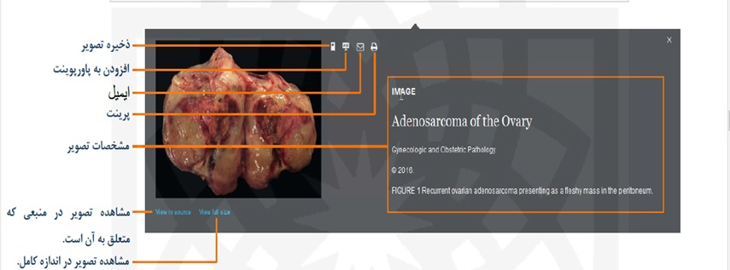
در چند رسانه ای ها یا Multimedia ها امکان استفاده از خدماتی مانند ذخیره کردن، استفاده کردن تصویر در پاورپوینت، ایمیل کردن و پرینت گرفتن وجود دارد.

Slide 40
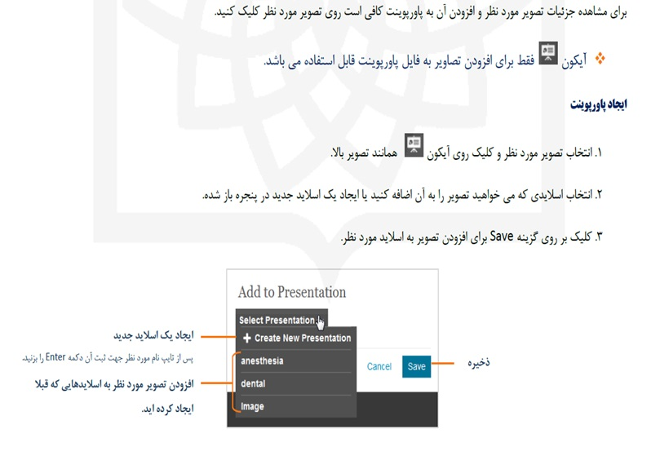

Slide 41
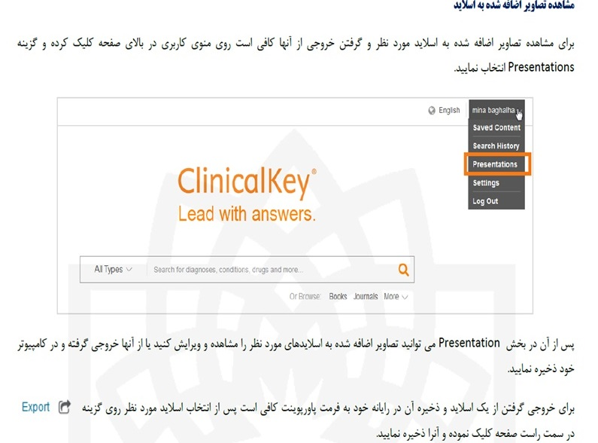

Slide 42
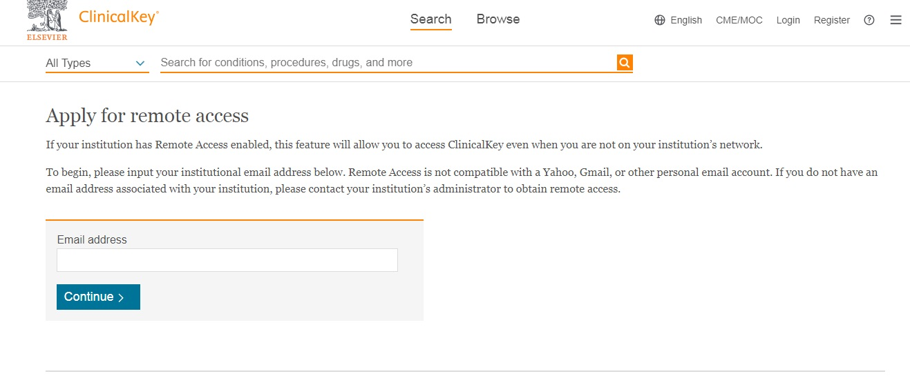
این پایگاه بالینی با فراهم کردن دسترسی خارج از دانشگاه یا remote access به کاربران دانشگاه عضو اجازه می دهد خارج از محیط دانشگاه نیز بدون نیاز به vpn به کلینیکال کی وصل شوند؛ امکانی که در پایگاه های دیگر دیده نمی شود.

Slide 43
صفحه CME مخفف Continuing Medical Education
به معنای آموزش مداوم پزشکی، که در بخش بالینی به طور رایگان ارائه داده می شود.
با نام کاربری و رمز ورود خود وارد شوید.
می توانید اعتبارهای CME / MOC را برای جستجوهای خود دریافت کنید.
می توانید تجربه ClinicalKey خود را با سایر ویژگی ها از قبیل Journal Alerts ، جستجوهای ذخیره شده و موارد دیگر شخصی سازی کنید.

Slide 44
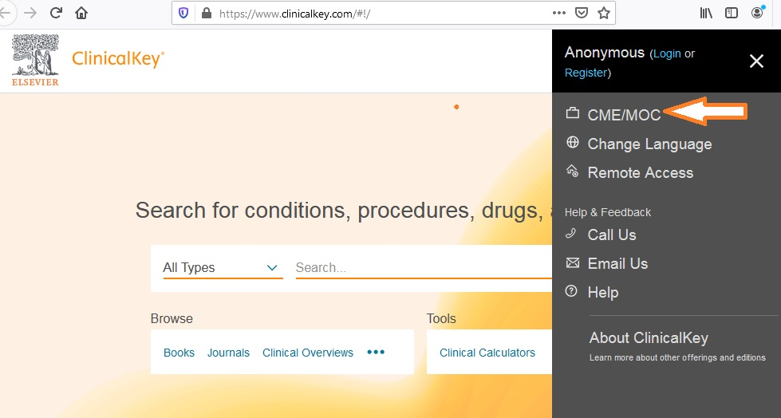

Slide 45
